Slide 1
团体保险系统使用指南
（学生版）
2015年9月

Slide 2
前言
亲爱的同学，为了进一步方便同学们申请学生团体保险，提升团体保险的规范化和信息化水平，提升工作效率，学工部管理办联合计算中心开发了团体保险系统。
评审系统能够实现参保信息的网上填报，获奖状态的实时跟踪，参保信息的查询，基础信息的共享等多项功能。2015年9月评审系统上线试运行，并承担本年度团体保险工作。
这是学校第一次通过信息化系统进行保险系统的评选，难免会有操作不够人性化的地方，希望同学们在使用的过程中多提建议和意见，和我们一起共同为推进北大的信息化建设而努力！
如果有任何建议和意见，可以发邮件或电话联系陈炜老师(xgbglb@163.com,62760278),谢谢！

Slide 3
重要提示
考虑到系统的稳定和兼容性问题，请各位同学使用chrome浏览器或firefox浏览器，不要使用IE浏览器（包括360浏览器，遨游浏览器等IE内核浏览器）!

Slide 4
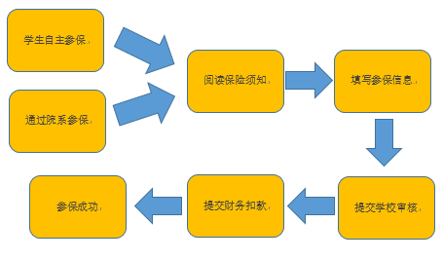
基本流程

Slide 5
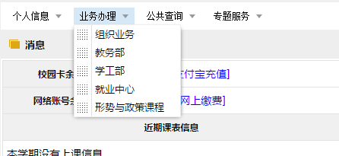
进入系统
登录校内门户
在菜单中选择：业务办理->学工部
即可看到“保险”模块

Slide 6
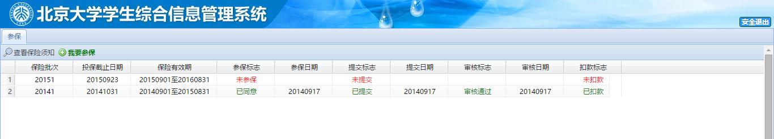
申请参保
进入“参保”模块后，可以看到所有在读学历内的保险信息及状态。

Slide 7
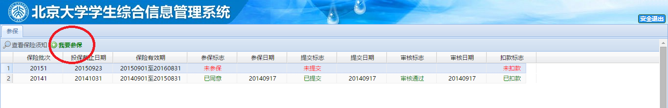
申请参保
点击“我要参保”，即可进入本年度保险信息。

Slide 8
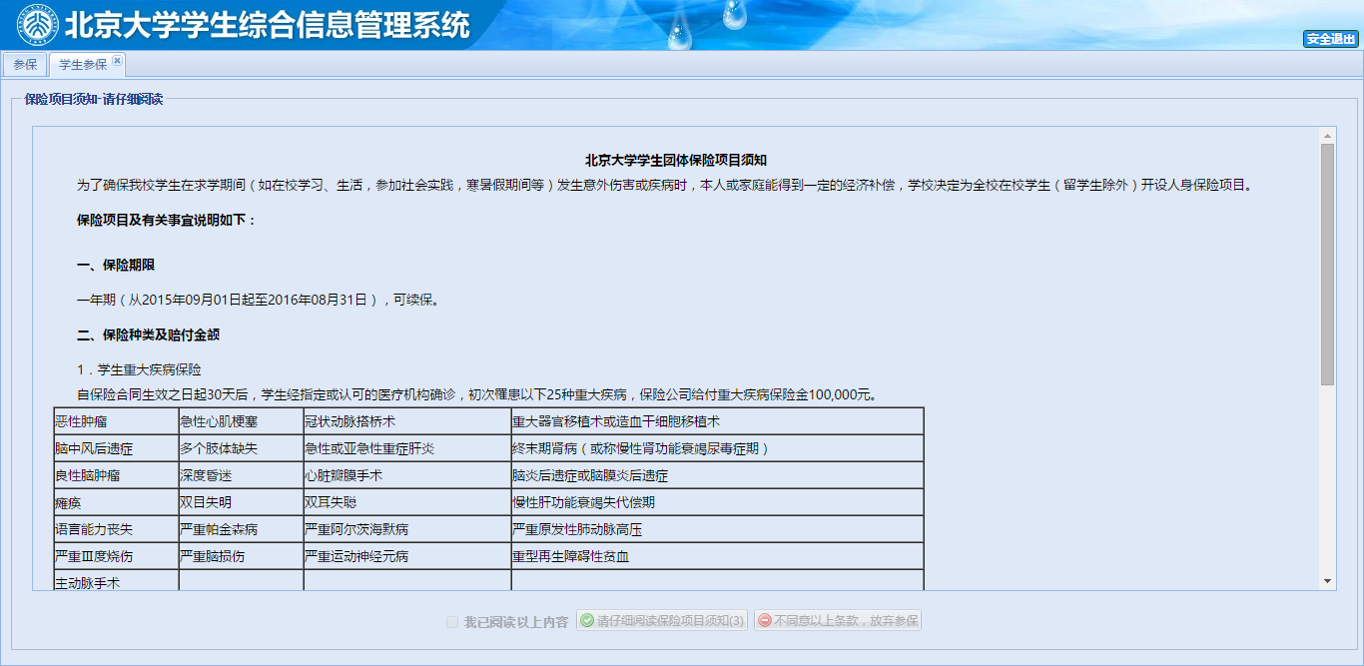
申请参保
查看保险须知

Slide 9
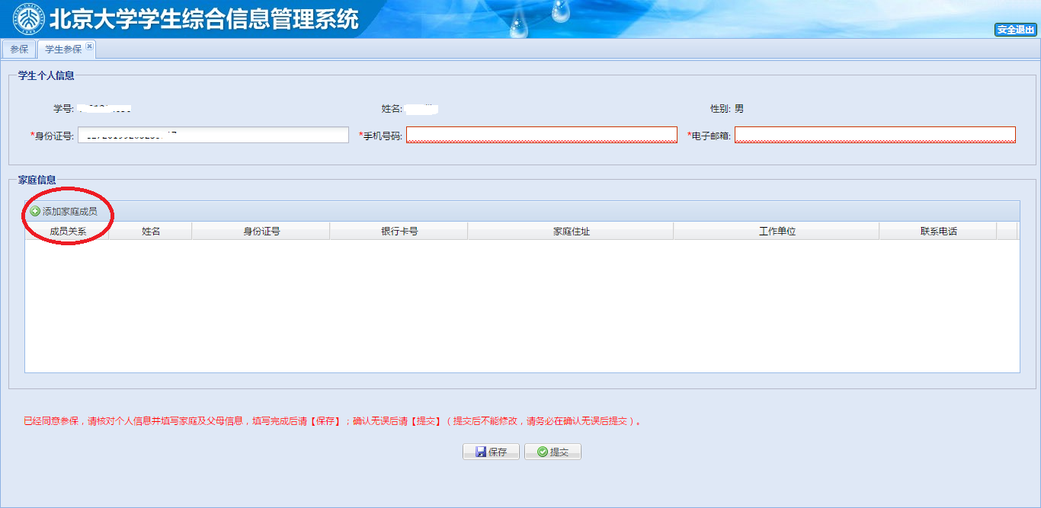
申请参保
填写参保信息

Slide 10
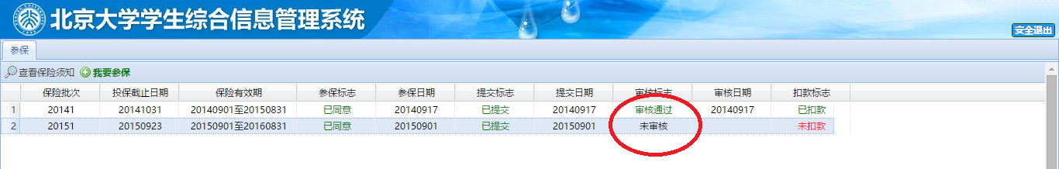
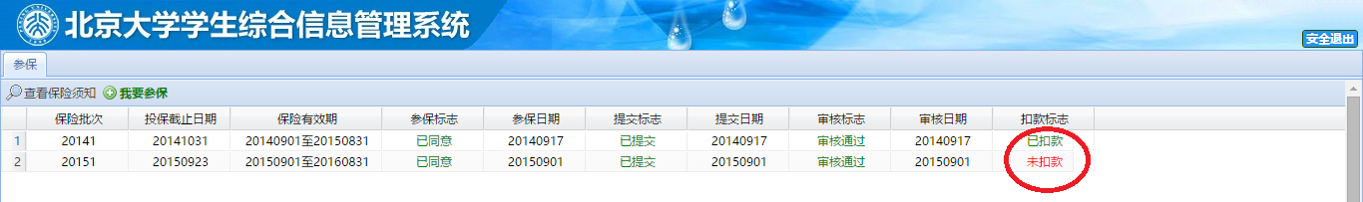
查看参保状态
提交信息后，等待审核
审核合格后，等待扣款
扣款成功后，参保成功

